Slide 1


Slide 2

5.Bölüm
İŞ SAĞLIĞI VE GÜVENLİĞİ ALANINDA
ETKİN KURUM KURULUŞLAR
A

Slide 3

5.1 DEVLET
5.2 İŞVEREN
5.3 ÇALIŞAN

Slide 4
İŞ SAĞLIĞI VE GÜVENLİĞİNİN TARAFLARI
İş Sağlığı ve Güvenliğinin sağlanmasında, bu alanın tarafları olan devlet-işveren-çalışan kendi içinde ve birbirlerine karşı hakları, sorumlulukları ve yükümlülükleri bulunmaktadır.

Slide 5
DEVLET
Devletin vatandaşlarının yaşam haklarını sosyal yaşamda olduğu kadar iş yaşamında korunması için düzenlemeler yapmak, yaptırımlar uygulamak sosyal devlet olgusu içinde yer alır.
Devletin, vatandaşın sosyal yaşamında birçok hakkını gözetmesi gerektiği gibi çalışma hayatında da çalışan-işveren arasında ilişkilerin düzenlenmesi gerekliliği anayasamızın 49. maddesinde belirtilmiştir.

Slide 6
İŞVEREN
İş yerlerinde iş sağlığı ve güvenliğinin sağlanması ve bu hususta yapılacak çalışmalar konusunda işverenlere büyük görev ve sorumluluklar düşmektedir.
Yapılacak çalışmaların işverene maliyet doğurduğu kısmen kabul edilip, yapılacak çalışmalarda iş kazalarının önlendiği ve iş kazalarından doğacak maliyetin çok daha fazla olacağı, “önlemek ödemekten ucuzdur.

Slide 7
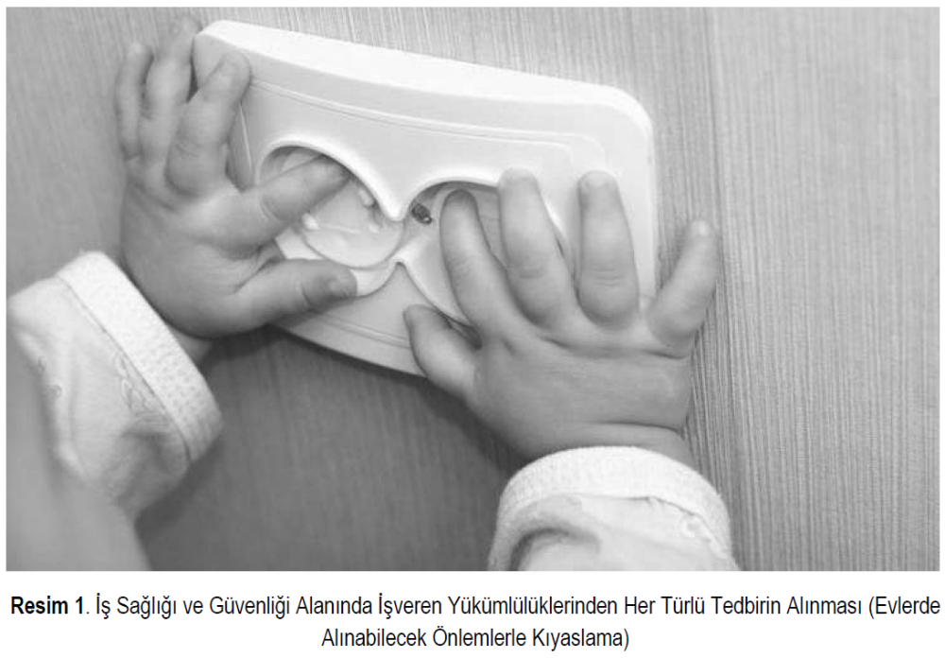

Slide 8
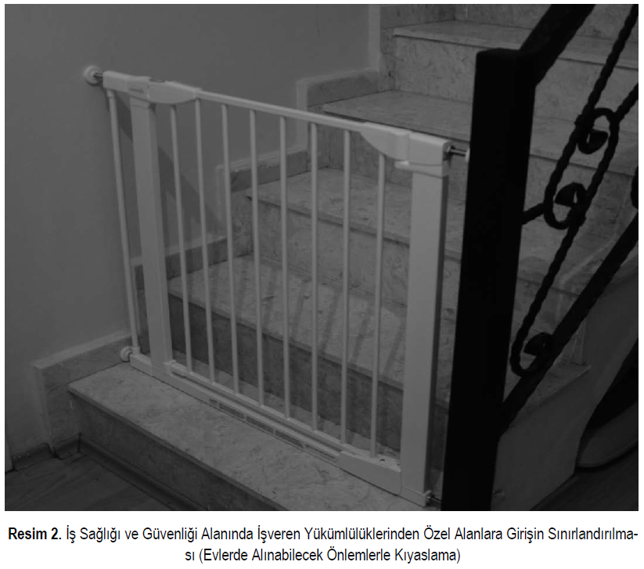

Slide 9
ÇALIŞAN
“Çalışanlar, iş sağlığı ve güvenliği ile ilgili aldıkları eğitim ve işverenin bu konudaki talimatları doğrultusunda, kendilerinin ve hareketlerinden veya yaptıkları işten etkilenen diğer çalışanların sağlık ve güvenliklerini tehlikeye düşürmemekle yükümlüdür”.

